Slide 1
Часть 5: Архитектура СУБД
Konstantin Osipov, kostja@tarantool.org
Eugene Blikh, bigbes@tarantool.org
http://tarantool.org
Москва 2016

Slide 2
Обзор архитектуры СУБД: методы
Модули
Структуры данных — статика
Структуры данных - динамика
Форматы и протоколы
life of a query
Notes:
Пример оформления таблицы. Жирный текст используем только в случаях крайней необходимости. Шрифт в таблице – Calibri 12 pt

Slide 3
Life of a query
Получение запроса от клиента
Парсер
Rule-based optimization
Чтение метаданных
Проверка прав доступа - ACL
Построение плана выполнения запроса
Оптимизация плана
Выполнение запроса
Ответ клиенту
Notes:
Пример оформления таблицы. Жирный текст используем только в случаях крайней необходимости. Шрифт в таблице – Calibri 12 pt

Slide 4
Parsing
LR(1), LL(k)
Проблема: диалекты языка
До 20% времени в простых запросах
Результат: Abstract Parse Tree
Notes:
Пример оформления таблицы. Жирный текст используем только в случаях крайней необходимости. Шрифт в таблице – Calibri 12 pt

Slide 5
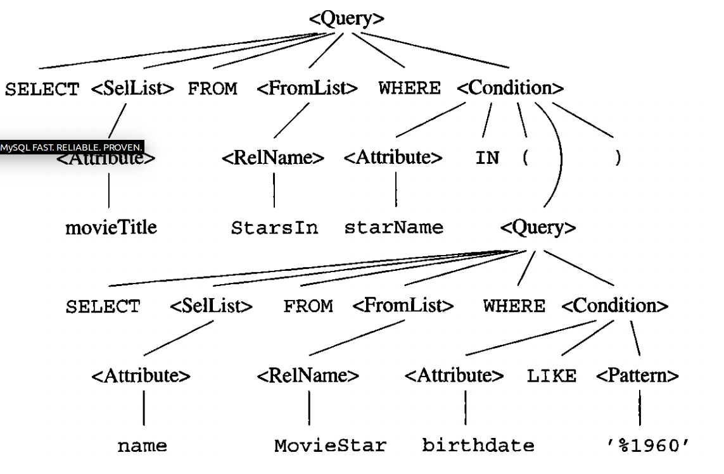
Abstract parse tree
Notes:
Пример оформления таблицы. Жирный текст используем только в случаях крайней необходимости. Шрифт в таблице – Calibri 12 pt

Slide 6
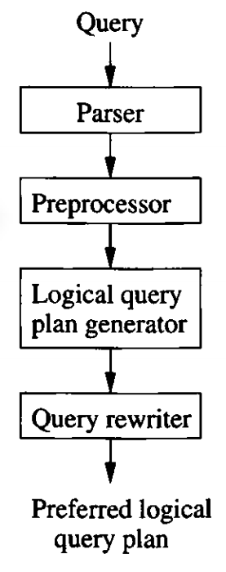
Построение плана запроса
Notes:
Пример оформления таблицы. Жирный текст используем только в случаях крайней необходимости. Шрифт в таблице – Calibri 12 pt

Slide 7
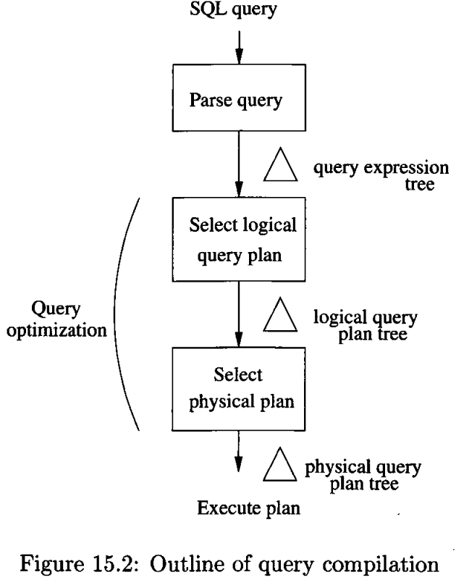
Построение плана запроса
Notes:
Пример оформления таблицы. Жирный текст используем только в случаях крайней необходимости. Шрифт в таблице – Calibri 12 pt

Slide 8
Rule-based optimization
Удаление «мёртвых» веток AST: not(not(X) → X
Нормализация AST: X and X or X → КНФ или ДНФ
Применение правил не зависящих от данных: LEFT JOIN + NOT NULL → NATURAL JOIN
Notes:
Пример оформления таблицы. Жирный текст используем только в случаях крайней необходимости. Шрифт в таблице – Calibri 12 pt

Slide 9
Метаданные
Всё что делалось на предыдущих этапах работало на уровне синтаксиса
Информация о структуре данных (типы, ограничения) и индексах — динамическая
Для доступа к ней нужно иметь доступ к данным СУБД (захватывать блокировки).
Notes:
Пример оформления таблицы. Жирный текст используем только в случаях крайней необходимости. Шрифт в таблице – Calibri 12 pt

Slide 10
Вторичные ключи
Альтернативный способ доступа к тем же данным
B-tree, HASH, или другая структура данных, выбранная администратором СУБД на этапе конфигурации
Обычно хранят ключ в первичном ключе в качестве значения (ссылки)
Могут быть неуникальными
Notes:
Пример оформления таблицы. Жирный текст используем только в случаях крайней необходимости. Шрифт в таблице – Calibri 12 pt

Slide 11
План выполнения — 1 таблица
Выбор оптимального способа доступа к данным
Способ доступа — access method — абстракция времени выполнения с pipeline-style API
Примеры способов доступа:
  по первичному ключу
  По одному из вторичных ключей
  Full scan (итерация по всем блокам)
  Skip-scan (частичная выборка с использованием индекса)
Notes:
Пример оформления таблицы. Жирный текст используем только в случаях крайней необходимости. Шрифт в таблице – Calibri 12 pt

Slide 12
Оценка стоимости выполнения запроса
I/O: количество чтений с диска
Количество промежуточных значений
Объём используемой памяти
Notes:
Пример оформления таблицы. Жирный текст используем только в случаях крайней необходимости. Шрифт в таблице – Calibri 12 pt

Slide 13
План выполнения: JOIN
SELECT DISTINCT cust_name, item_name FROM orders, items, customers WHERE customers.cust_id = orders.cust_id AND items.item_id = orders.item_id AND items.item_type='book' AND orders.order_date = TODAY()
Поиск оптимального порядка чтения данных
Минимизация fanout — количества просмотренных данных
Задача упаковки рюкзака
Notes:
Пример оформления таблицы. Жирный текст используем только в случаях крайней необходимости. Шрифт в таблице – Calibri 12 pt

Slide 14
Выполнение запроса - SELECT
Проверка прав доступа
Захват блокировок
Чтение и обработка данных (ключей, значений)
Notes:
Пример оформления таблицы. Жирный текст используем только в случаях крайней необходимости. Шрифт в таблице – Calibri 12 pt

Slide 15
Выполнение запроса — INSERT/UPDATE/DELETE
Проверка прав доступа
Захват блокировок
Создание записей для возможного отката транзакции
Модификация структур хранения
Notes:
Пример оформления таблицы. Жирный текст используем только в случаях крайней необходимости. Шрифт в таблице – Calibri 12 pt

Slide 16
InnoDB Architecture: Component Model
Server
Handler API
Access Methods
Transaction Manager
Memory / Buffer Pool Manager
Concurrency Control / Locking
Logging and Recovery
Monitoring and Diagnostics
Storage and IO Manager
Notes:
Or conceptual morel, Others: metadata manager, FK, etc.
Access methods: provides efficient access to records in the database; b-tree – organized by primary key, clustered index (primary key), secondary indexes
TM: provides ACID complaint transaction, also support distributed trxs (2pc)
Memory: log buffer (REDO records), Buffer pool (data pages; index pages; undo records; adaptive hash indexes; table of lock info), and additional memory pool(cached data dictionary; open table handles)
CC/locking: 2 phase locking, MVCC (Atomicity, Consistency, Isolation),deadlock detection
Logging: (durability) redo logs, automatic crash recovery
IO: Sequential bandwidth to and from disk is between 10 and 100 times faster than random access, and this ratio is increasing.

Slide 17

Notes:
Пример оформления таблицы. Жирный текст используем только в случаях крайней необходимости. Шрифт в таблице – Calibri 12 pt

Slide 18
Модель времени выполнения
Memory
Threads:
master
read io
write io
ibuf io
log io
lock timeout
monitor
Buffer Pool
data
index
undo
adaptive hash index
Log buffer
Misc buffer
buffer pool
Files
Background threads
InnoDB Code
Notes:
Relationship among Segments, Extents, and Blocks
The following 32 pages are allocated individually (from the fragmented extent space); after that, full 64 page extents are allocated
Using multiple tablespaces can be beneficial to users who want to move specific tables to separate physical disks or who wish to restore backups of single tables quickly without interrupting the use of the remaining InnoDB tables.

Slide 19
Формат хранения - InnoDB
Tablespace
Segment
Extent
Extent
Leaf node segment
an extent =
64 pages
Extent
Extent
Non-leaf node segment
Extent
Rollback segment
Page
Row
Row
Row
Trx id
Row
Row
Row
Roll pointer
Row
Row
Field pointers
Field 1
Field 2
Field n
Notes:
Relationship among Segments, Extents, and Blocks
The following 32 pages are allocated individually (from the fragmented extent space); after that, full 64 page extents are allocated
Using multiple tablespaces can be beneficial to users who want to move specific tables to separate physical disks or who wish to restore backups of single tables quickly without interrupting the use of the remaining InnoDB tables.

